Slide 1


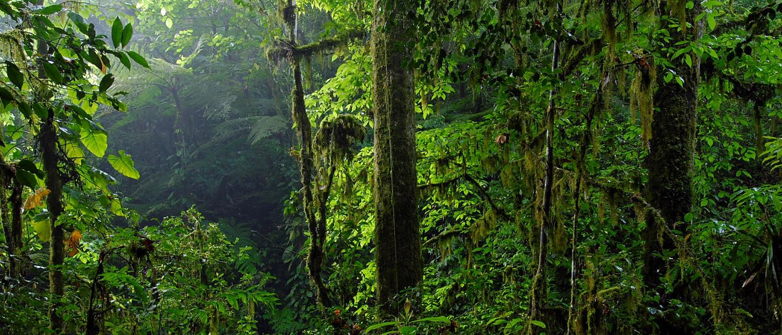
Una mejor forma de vivir y de producir es posible,
te ofrecemos inspiración, ideas
y herramientas para lograrlo
Notes:
+-+”
7- -º -+++++++++++++++++

Slide 2
Ubicación esquemática de los
ecosistemas en Veracruz, México
Sierra Madre
Oriental
Pino-encino
Bosque de niebla
Selva alta
Selva baja
Golfo de México

Slide 3
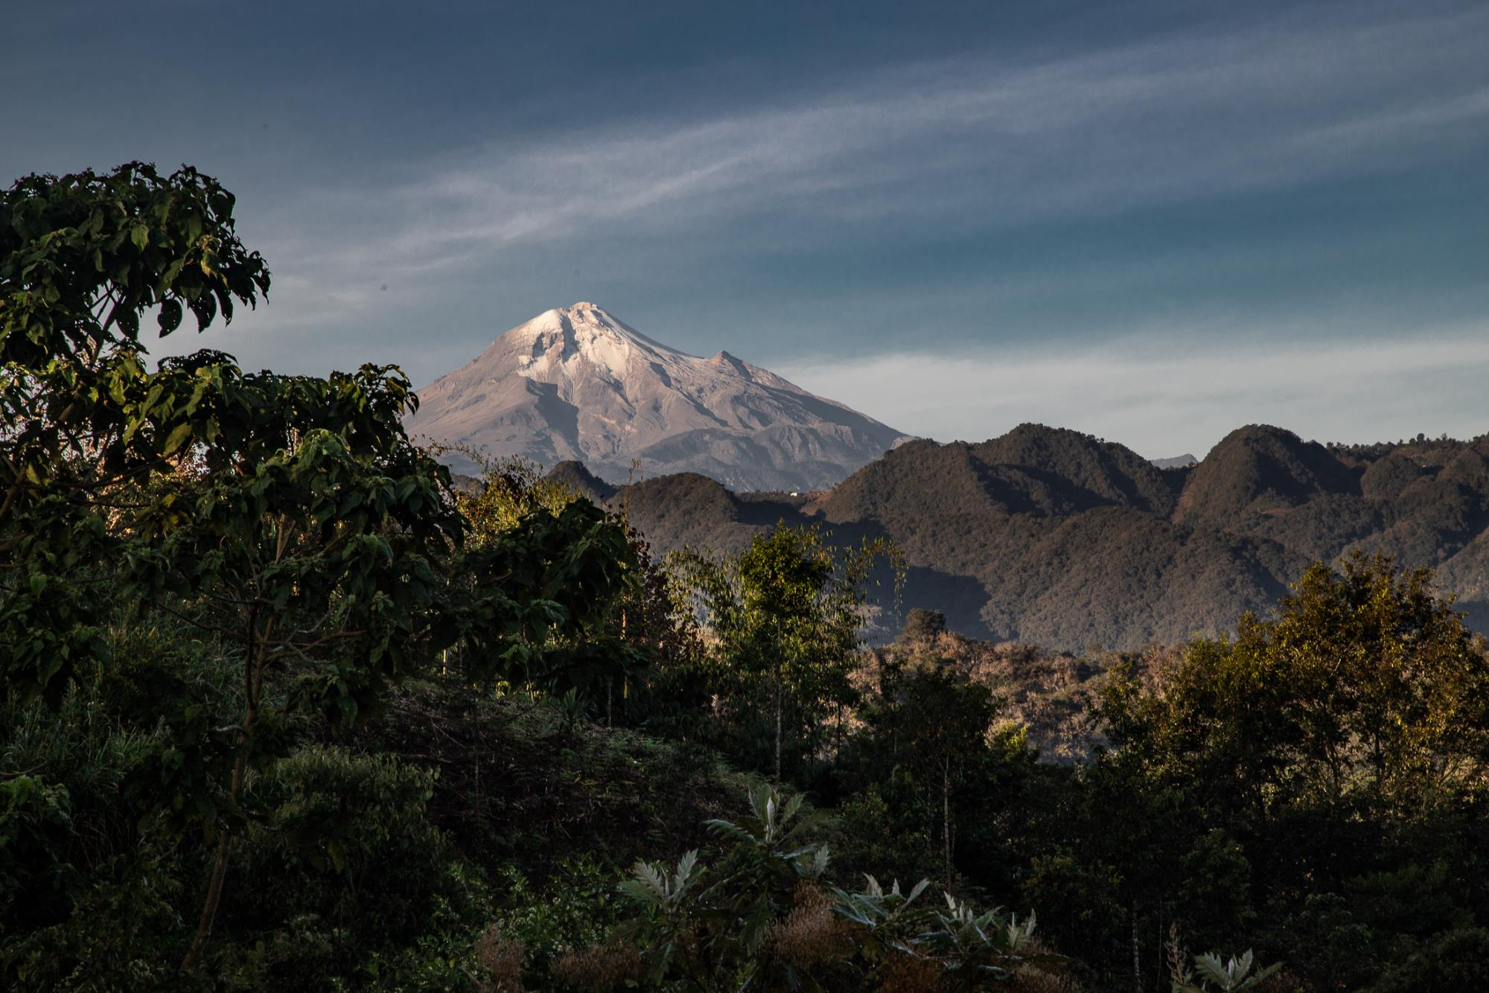
Generalidades
Ubicación: Huatusco, Veracruz, México
Altitud: 1,300 snmm
Temperatura promedio: 18°C
Precipitación anual: 1,950 mm
Ecosistema: Bosque de niebla
Clima: Subtropical
Extensión: 306 has.
Organización social: Cooperativa

Slide 4
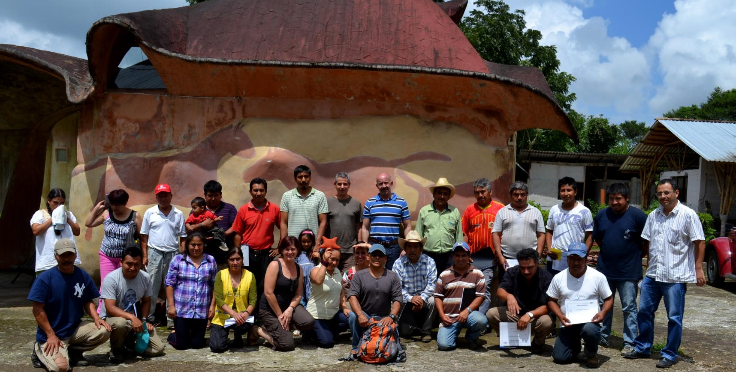

Cooperativa Las Cañadas
Constituida 2006

Slide 5
Nuestro sueño compartido:
Somos una comunidad unida como familia, que trabaja y vive de manera regenerativa.
Como intentamos hacer realidad ese sueño:
Organizados como cooperativa,
trabajamos con compromiso y responsabilidad.
Aprovechamos y cuidamos los recursos naturales para lograr una vida alegre y sencilla, con igualdad de oportunidades y sin carencias.
Motivando y educando a nuestros hijos para que sigan este sueño,
además de intercambiar experiencias, servicios y productos con otros.

Slide 6
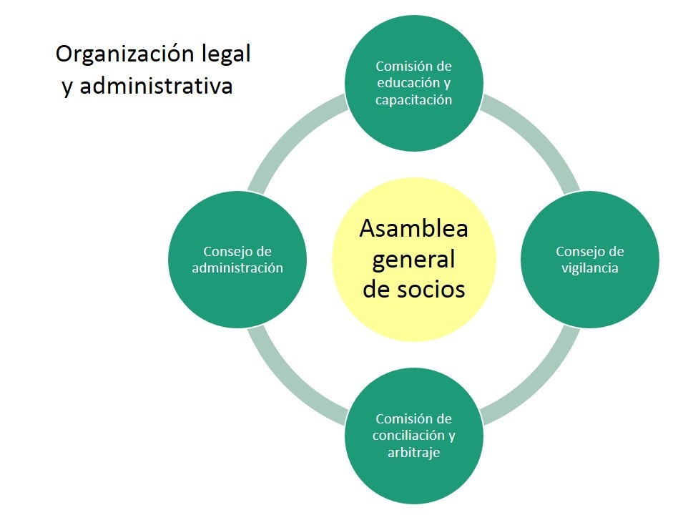

Organización legal
Cooperativa

Slide 7
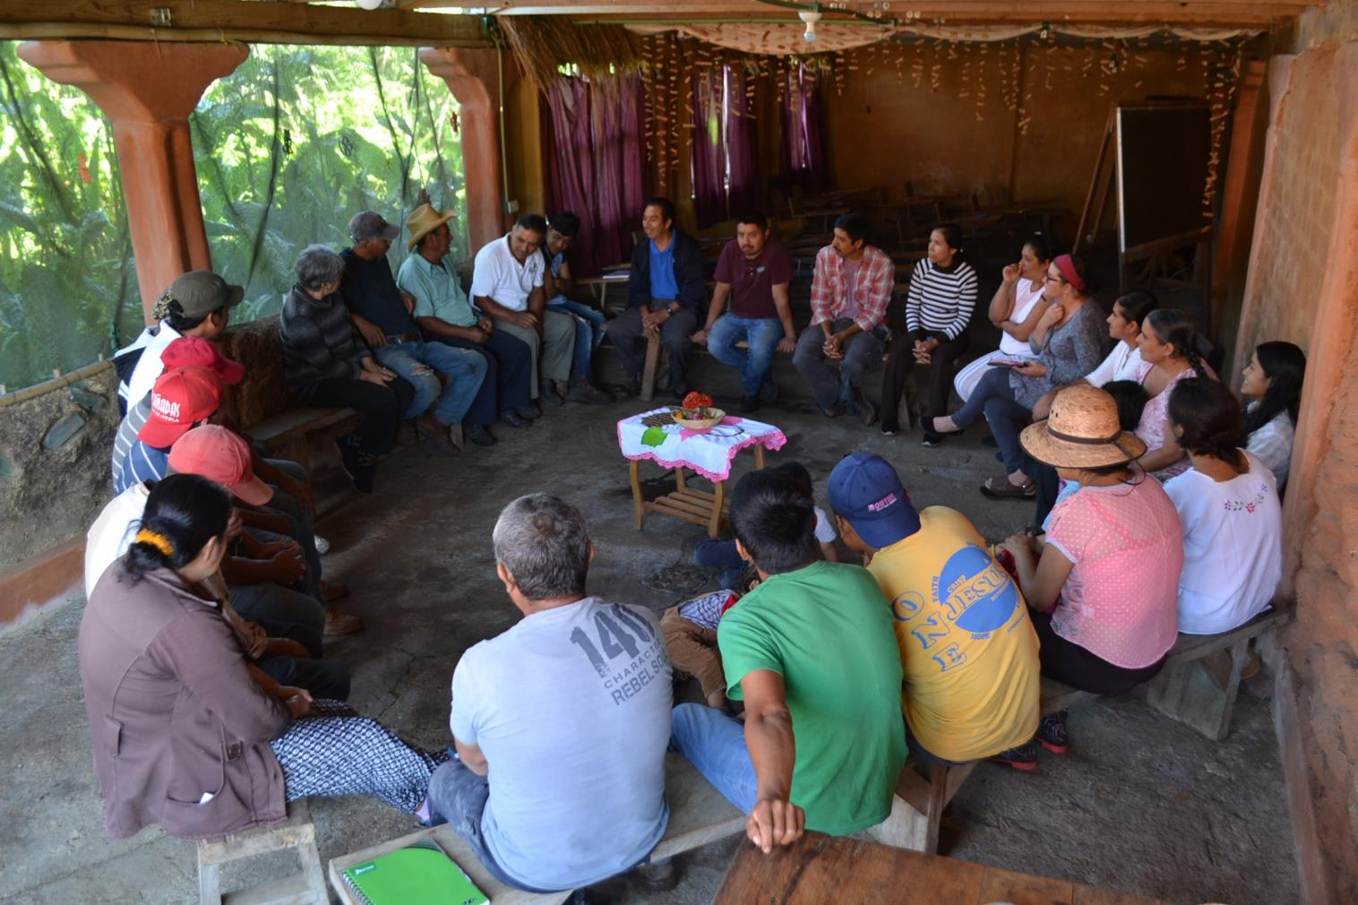
Cooperativa Las Cañadas, 2021
24 socixs
4 personas aspirantes a socios

Slide 8
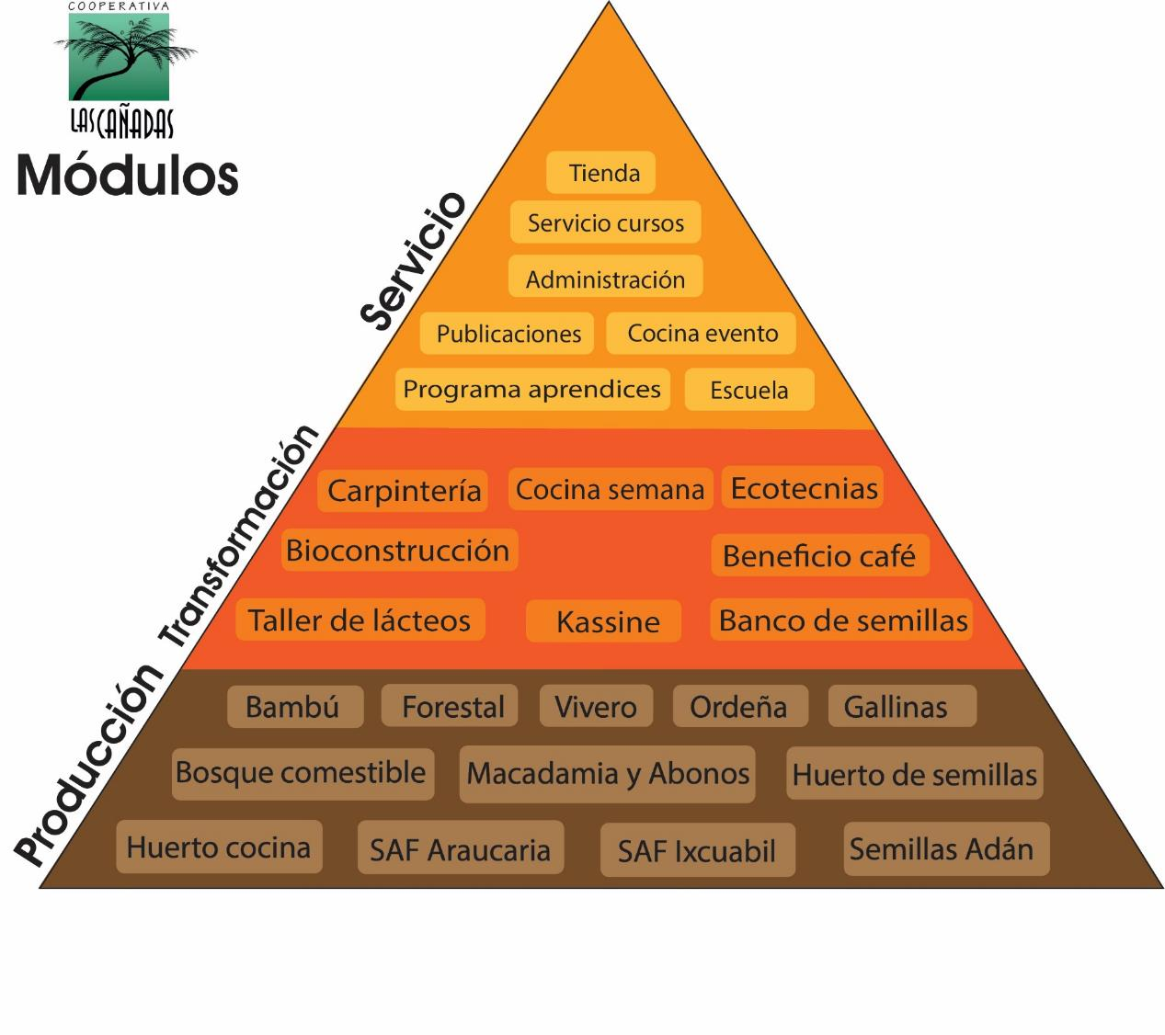
Organización operativa de la cooperativa
27 módulos

Slide 9
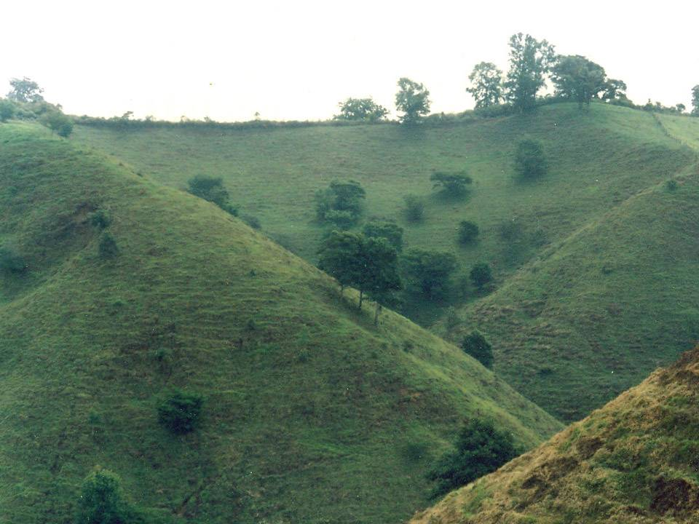
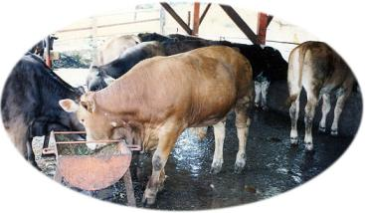
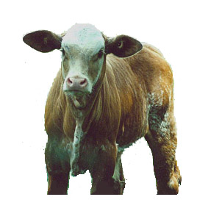
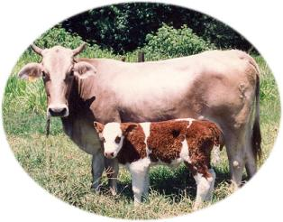
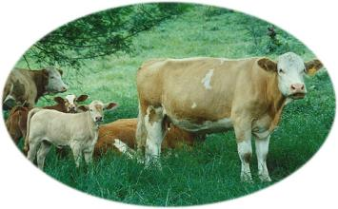
Antecedentes: Rancho ganadero

Slide 10
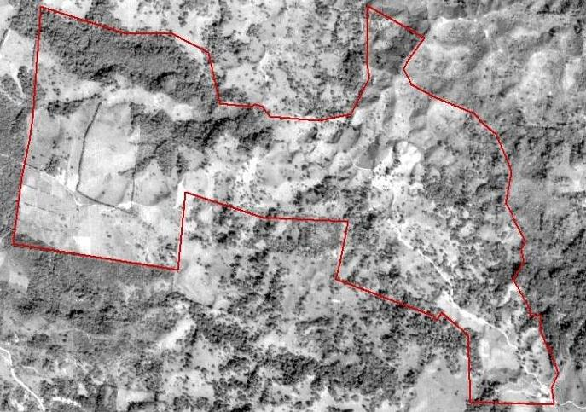
Las Cañadas
1995
El último año con las vacas pastando en “todos lados”
306 has.

Slide 11
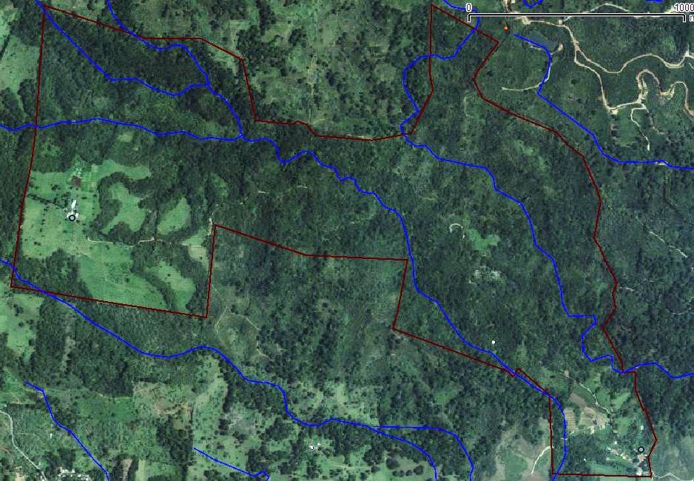
Las Cañadas
2007
Después de permitir la regeneración natural y sembrar 50,000 árboles en 60 has.
306 has.

Slide 12
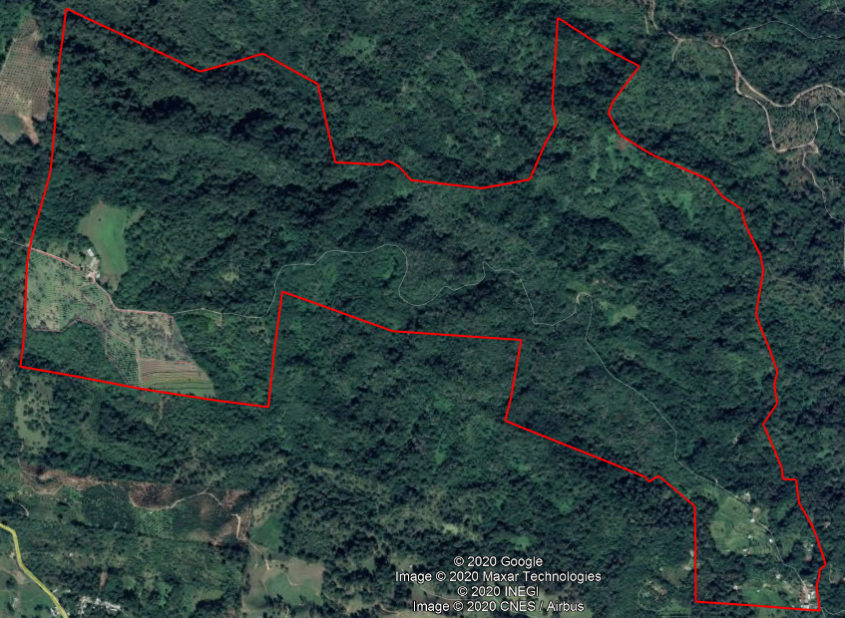
Las Cañadas
2019
306 has.

Slide 13
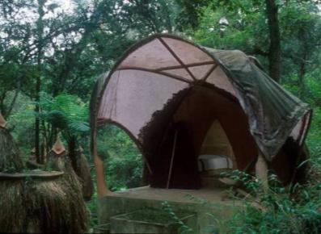
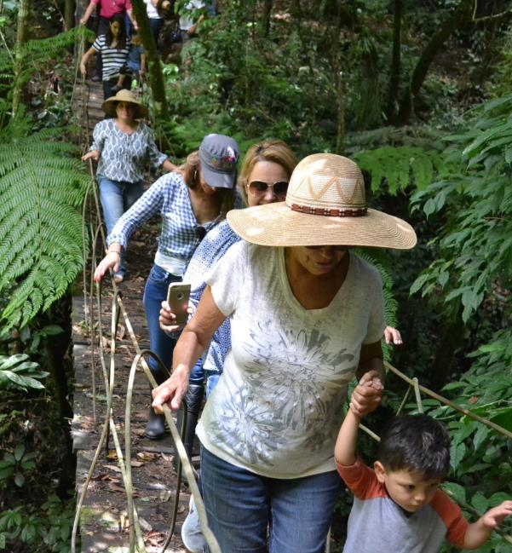
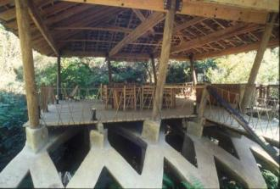
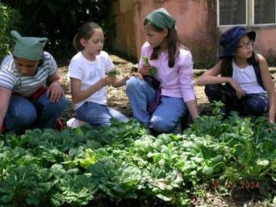
Antecedentes: Ecoturismo
Fin: 2007

Slide 14
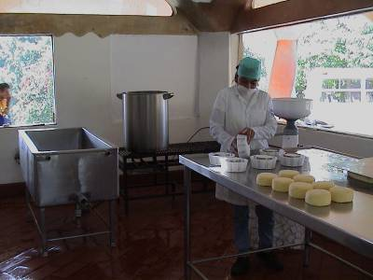
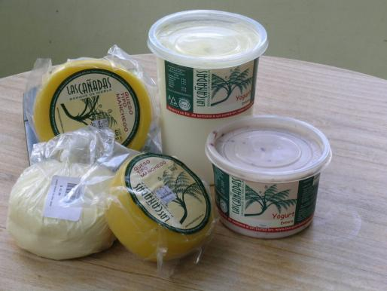
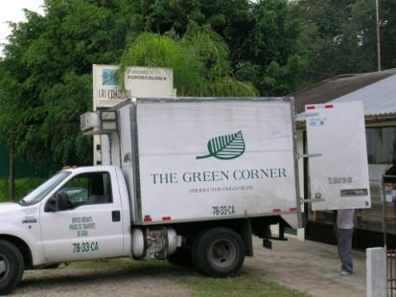
Antecedentes:
Producción orgánica para el mercado nacional
Fin: 2007

Slide 15
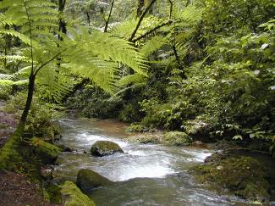
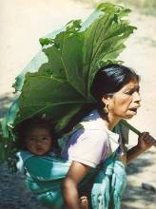
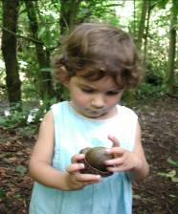
…el famoso desarrollo sustentable???

Slide 16
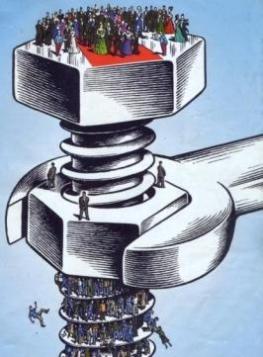
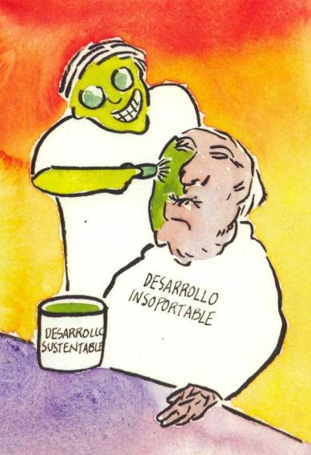
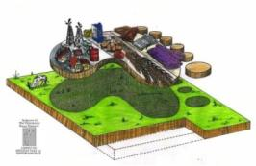
¿Desarrollo sustentable o insoportable?
Autor: Cesar Añorve

Slide 17

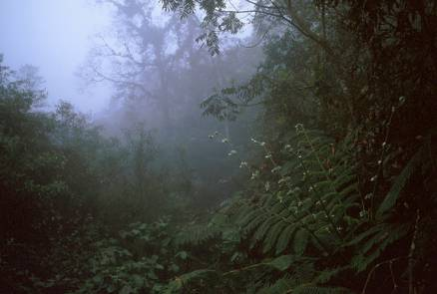
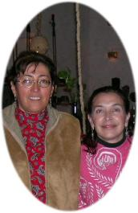

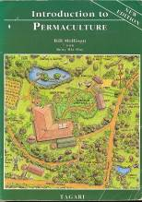
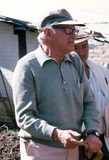
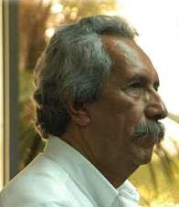
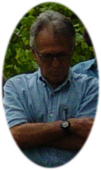
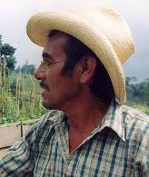
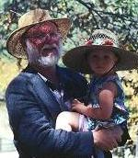
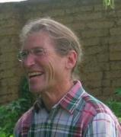
…el aprendizaje y el cambio interno

Slide 18
2006
2005
1987
2007

Slide 19
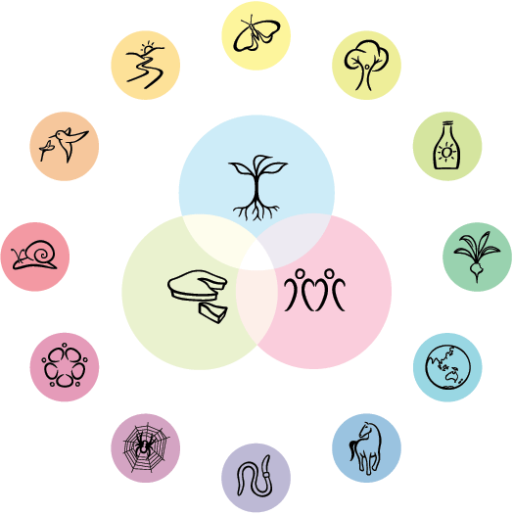
Principios éticos y de diseño de la permacultura
12. Usar y responder creativamente al cambio
11. Usar los bordes
y valorar lo
marginal
1. Observa e interactúa
Bueno para
la tierra
2. Captura y
almacena
energía
10. Usar y
valorar la
diversidad
9. Usar soluciones
lentas y
pequeñas
3. Obtén un
rendimiento
Compartir
con equidad
Bueno para
la gente
8. Integrar más
que segregar
4. Aplicar la
autorregulación
y acepta
retroalimentación
7. Diseñar desde los
patrones hacia los
detalles
5. Usa y valora los servicios
y recursos renovables
6. No producir desperdicios

Slide 20
La flor de la Permacultura
Manejo de
la tierra
y la naturaleza
Ambientes
construidos
Tenencia de
la tierra
y gobierno
comunitario
Herramientas
y
tecnologías
Principios
éticos y de
diseño
Educación
y
cultura
Economía
y finanzas
Salud
y
espiritualidad

Slide 21
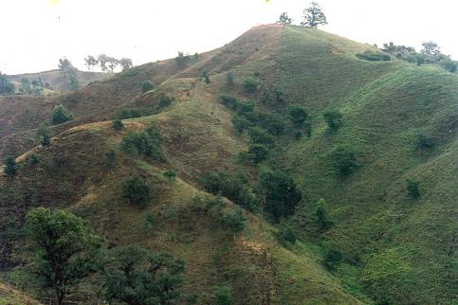
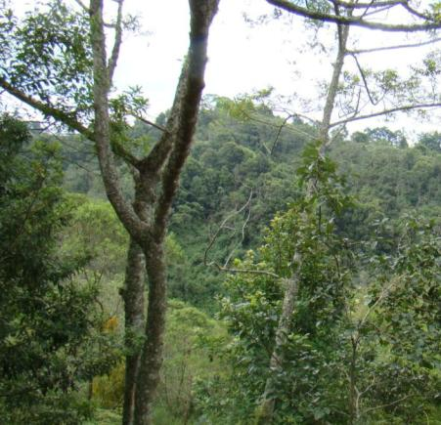
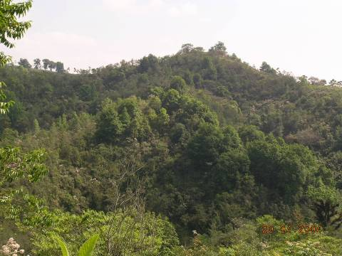
1995
Restauración ecológica
2010
2004

Slide 22
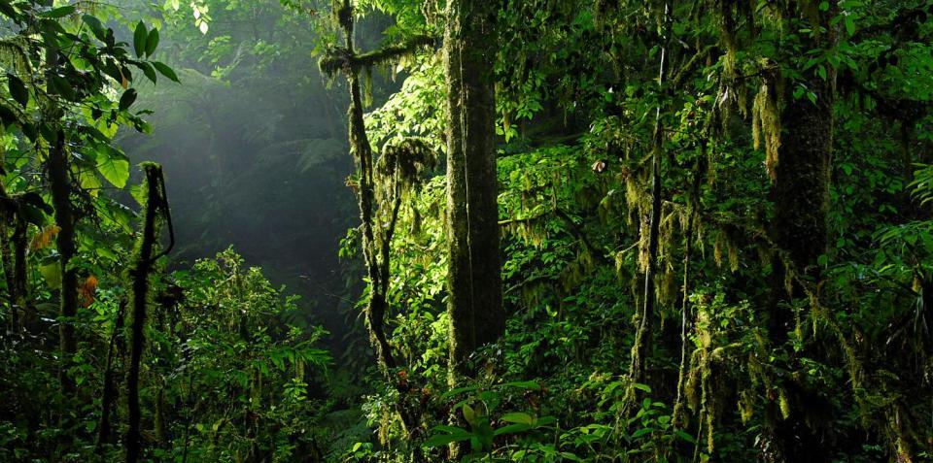
Conservación del Bosque de Niebla
100 hectáreas en conservación

Slide 23
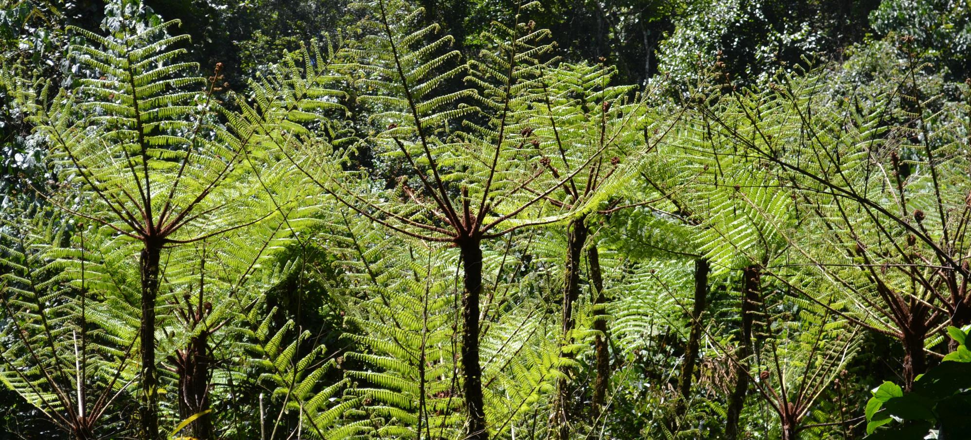
Conservación del Bosque de Niebla
100 hectáreas en conservación

Slide 24
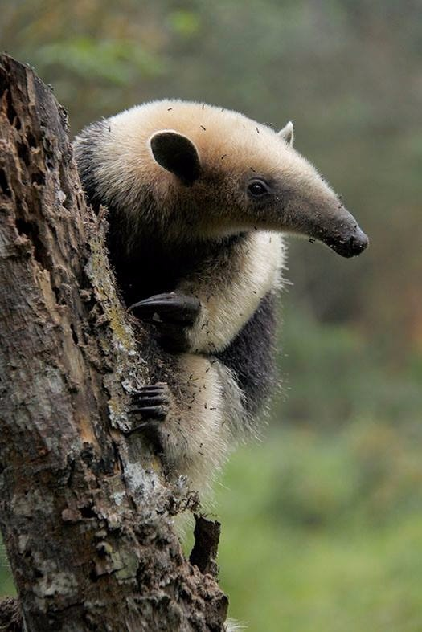
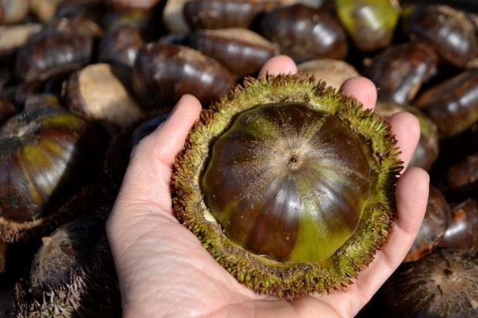
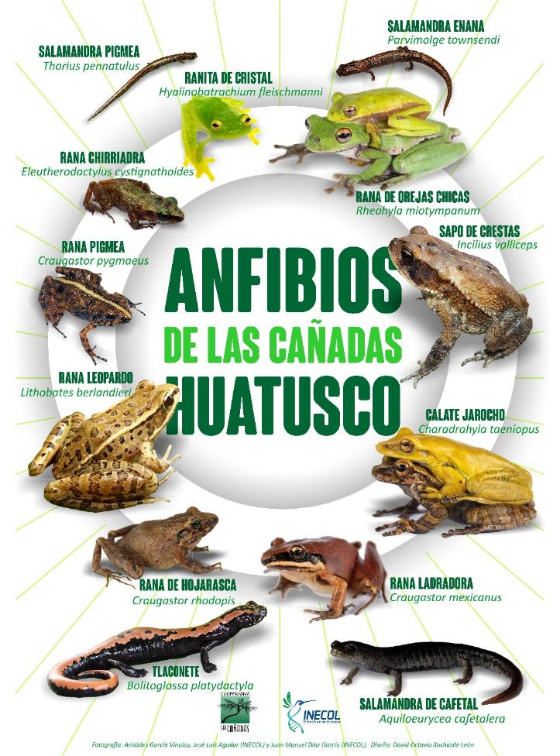
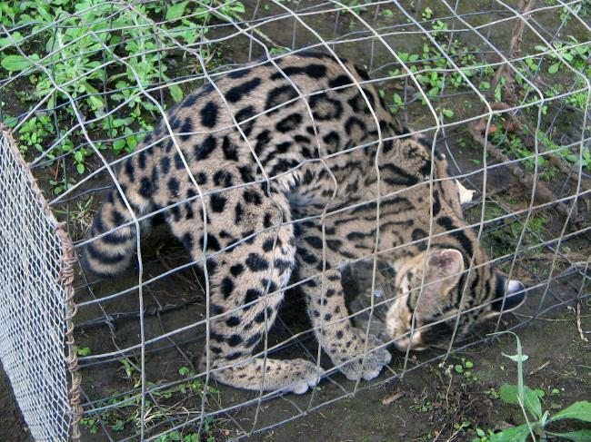
Conservación del Bosque de Niebla
100 hectáreas en conservación

Slide 25
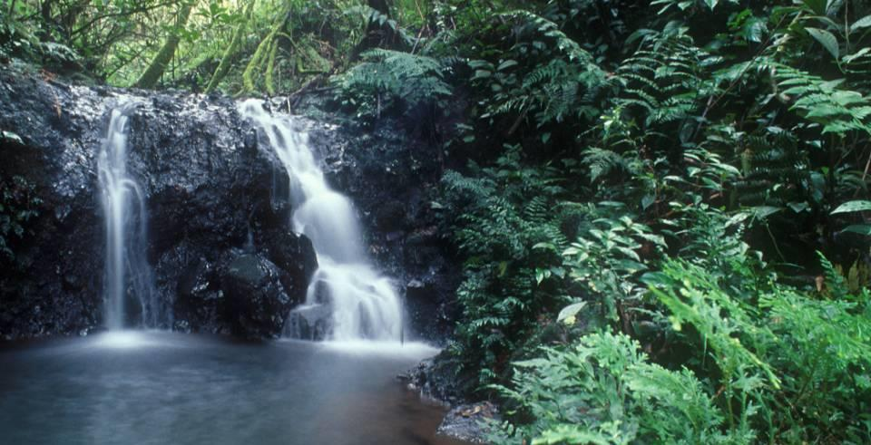
Conservación del Bosque de Niebla
Producción de agua

Slide 26
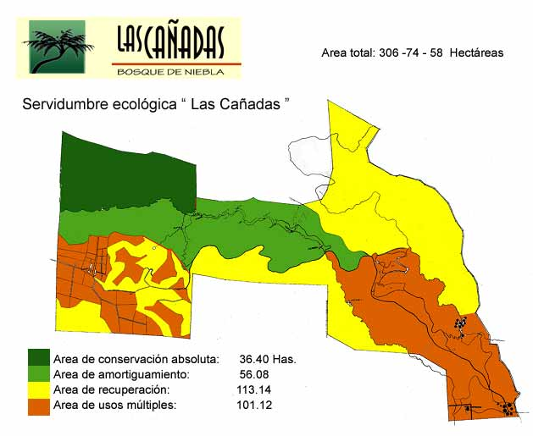

Servidumbre ecológica
4. Aplicar la autorregulación
y acepta
retroalimentación

Slide 27
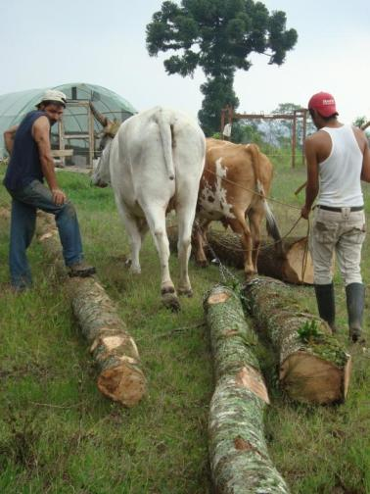
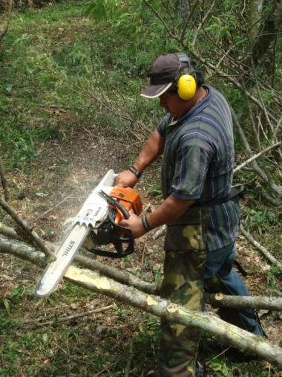


Módulo: Forestal
Manejo forestal de cobertura continua
5. Usa y valora los servicios y
recursos
renovables

Slide 28

Módulo: Forestal
Manejo forestal de cobertura continua
5. Usa y valora los servicios y
recursos
renovables

Slide 29

Módulo: Forestal
Manejo forestal de cobertura continua

Slide 30



Módulo: Carpintería

Slide 31


Módulo: Forestal – leña

Slide 32



Módulo: Bambú

Slide 33

Agroecología

Slide 34



Módulo: Huerto biointensivo

Slide 35


Módulo: Bosque comestible

Slide 36

Módulo:
Bosque comestible

Slide 37


Cultivo de hongo shiitake

Slide 38

Módulo: Gallinas

Slide 39


Abejas nativas sin aguijón

Slide 40



Módulo: Cultivos anuales

Slide 41

Módulo: Cultivos anuales

Slide 42

Módulo: Cultivos anuales
Los nutrientes extraídos con la cosecha anterior, se regresan al suelo con COMPOSTA HUMANA que aportamos todos lo socios

Slide 43


Módulo: Cultivos anuales

Slide 44


Módulo: Cultivos anuales

Slide 45



Módulo: Cultivos anuales

Slide 46


Módulo: Cultivos anuales
Tracción animal con “La Kassine”

Slide 47



Módulo: Cultivos anuales
Tracción animal con “La Kassine”

Slide 48

Módulo: Sistemas agroforestales
Cultivo en callejones con Ilites (clima templado)

Slide 49



Cultivo en callejones con Ilites (clima templado)

Slide 50


Cultivo en callejones con ingas (clima tropical)

Slide 51



Uso de tubérculos sub-utilizados
Papa voladora
Dioscorea bulbifera
Malanga
Colocasia esculenta

Slide 52




Uso de tubérculos sub-utilizados
Yacón
Smallanthus sonchifolius
Sagú
Maranta arundinaceae
Ñame
Dioscorea alata
Yuca
Manihot esculenta

Slide 53

Módulo: Sistemas agroforestales
Agricultura Sintrópica 3.5 ha

Slide 54

Módulo: Sistemas agroforestales
Agricultura Sintrópica 3.5 ha
Perfil de entre ineas

Slide 55

Módulo: Sistemas agroforestales
Agricultura Sintrópica 3.5 ha

Slide 56


Módulo: Ordeña (silvopastoreo)

Slide 57


Módulo: Banco de semillas

Slide 58


Módulo:
Vivero agroforestal

Slide 59


Sanitarios ecológicos:
Uso de composta y orina humanas

Slide 60



Bio-carbón
Biochar

Slide 61




Diseño
agroecológico
de fincas
campesinas

Slide 62


Módulo: Bioconstrucción
Ambientes
construidos

Slide 63


Módulo: Bioconstrucción
Ambientes
construidos
Uso de Quercus
Sistema constructivo “Postes y vigas”

Slide 64


Módulo: Bioconstrucción
Ambientes
construidos
Uso de Quercus
Sistema constructivo “Postes y vigas”

Slide 65

Módulo:
Bioconstrucción
Ambientes
construidos

Slide 66



Viviendas-socios
Ambientes
construidos

Slide 67










Herramientas
y
tecnologías
Ecotecnologías

Slide 68



Ecotecnologías
Producción de electricidad
Gasificando carbón
Herramientas
y
tecnologías

Slide 69

Ecotecnologías
Sanitario compostero
de doble cámara
Herramientas
y
tecnologías

Slide 70

El flujo de los nutrientes
humanos
Ciclo
Flujo contínuo
Minas-mar

Slide 71


Ecotecnologías
Arietes hidráulicos
Herramientas
y
tecnologías

Slide 72



Ecotecnologías
Estufas y hornos ahorradores de leña
Herramientas
y
tecnologías

Slide 73


Módulo: Taller lácteos
Herramientas
y
tecnologías

Slide 74


Módulo: Ecotecnologías
Fabricación de tazas para sanitarios ecológicos
Herramientas
y
tecnologías

Slide 75


Fondo de educación: Talleres con niños
Educación
y
cultura

Slide 76


Fondo de educación:
Jardín de niños,
Primaria y secundaria
Educación
y
cultura

Slide 77


Educación
y
cultura
Módulo: Cursos

Slide 78



Módulo:
Aprendices
Educación
y
cultura

Slide 79
Módulo: Aprendices
(3 semanas)
Educación
y
cultura

Slide 80

Educación
y
cultura
Formación intensiva
en agroecología
FIA
5 semanas

Slide 81




Módulo: Publicaciones

Slide 82


Fiesta de cosecha
Fiestas
Educación
y
cultura
2016
10 años de la Cooperativa!!!

Slide 83



Compañía de teatro
Educación
y
cultura

Slide 84



Festival anual Las Cañadas
Educación
y
cultura

Slide 85


Salud y
espiritualitdad
Salud
y
espiritualidad

Slide 86


Salud
y
espiritualidad
Temazcal de primavera
Ceremonias

Slide 87





Módulo: Cocina
Salud
y
espiritualidad

Slide 88


Economía
y finanzas
Tratamos de practicar constantemente los valores del cooperativismo:
Ayuda mutua
Responsabilidad
Democracia
Igualdad
Equidad
Solidaridad
Economía y finanzas

Slide 89




Buscando una forma de tenencia colectiva
de la tierra
que no se pueda subdividir
Tenencia de
la tierra
y gobierno
comunitario

Slide 90




















Red de apoyo
mutuo

Slide 91

Ricardo Romero
Director de Las Cañadas
info@bosquedeniebla.com.mx
www.bosquedeniebla.com.mx

